Slide 1


“学习强国”学习平台学习管理功能讲解
（内部资料 注意保密）
中共江苏省委宣传部
2019年1月

Slide 2

学习管理员职责
学习管理员是依托学习组织架构建立的、对各单位利用“学习强国”学习平台进行党组织集体学习和党员个体学习进行管理和服务的专职工作人员。其主要职责如下：
一是以党组织关系为依托，建立学习组织架构，动员本地区、本部门、本单位党员注册上线，加入学习组织；
二是对学习组织的组织信息和个人信息进行维护和管理，对组织内成员进行添加、删除和更改；
三是传达学习平台下发的学习任务、工作通知、指导学习组织和党员开展学习；
四是党员参加本单位开展的党课、党日活动、讲座等集体学习活动，由学习管理员为参与者赋分，计入个人积分；
五是通过学习管理后台系统向学习平台汇总工作信息；
六是各级学习管理员还是供稿系统的管理员和审核员。

Slide 3

一 、学习组织在APP上的基本构成
二 、如何搭建学习组织架构
三、 通过学习管理系统后台查看数据

Slide 4
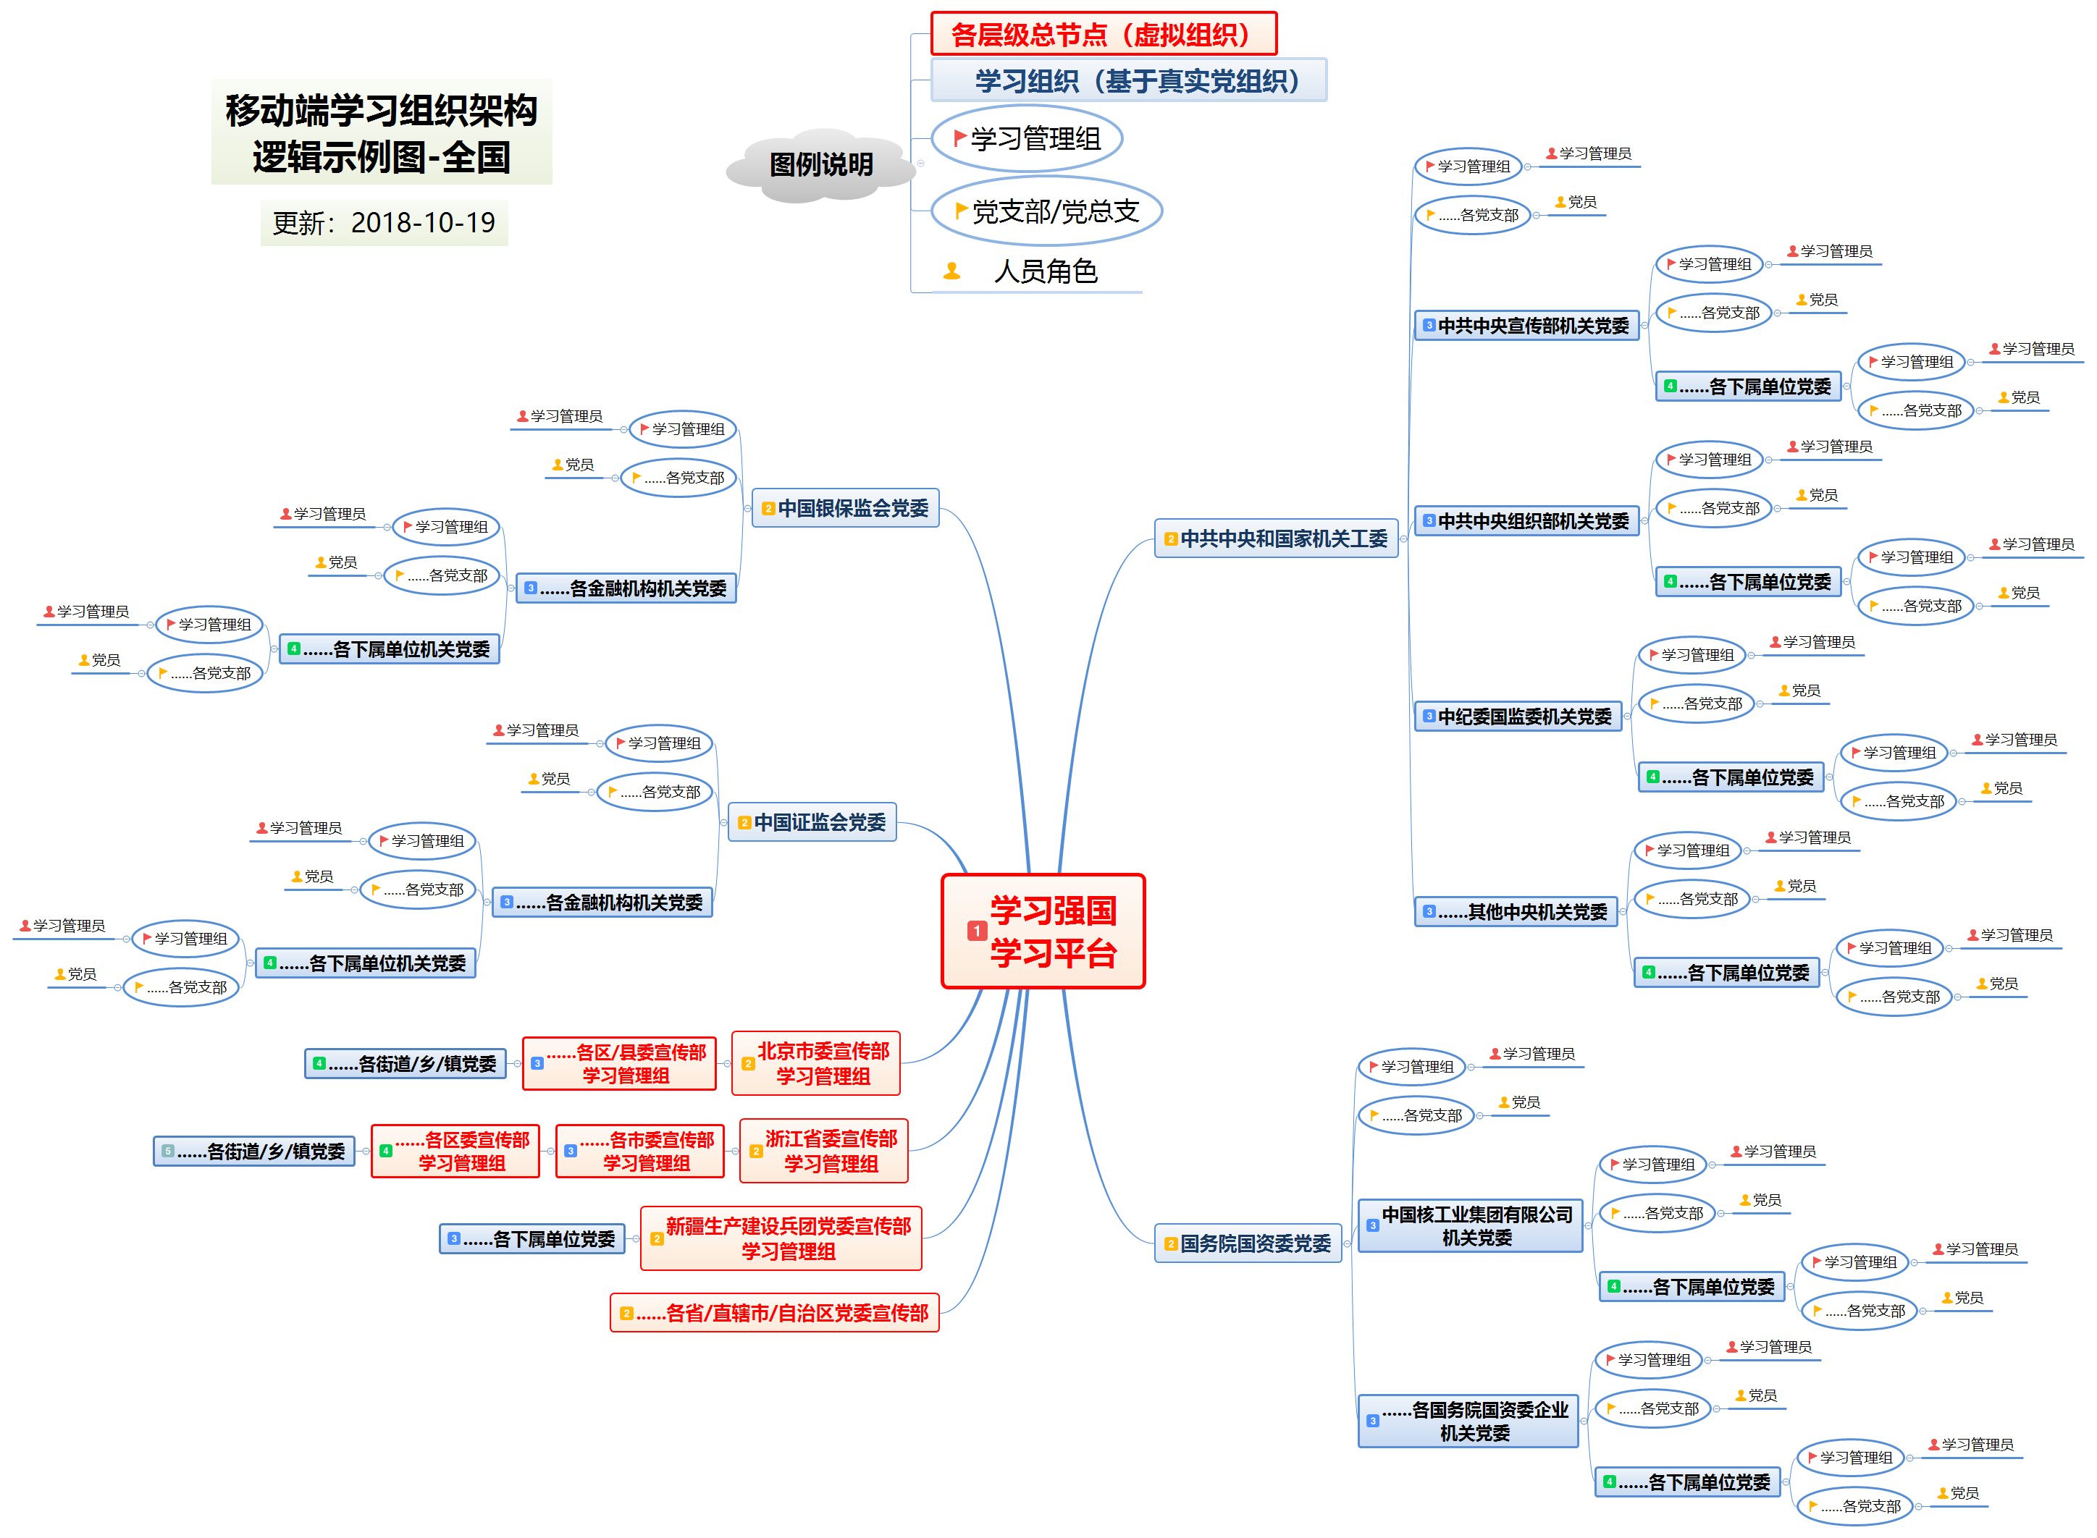
学习组织在APP上的基本构成

Slide 5
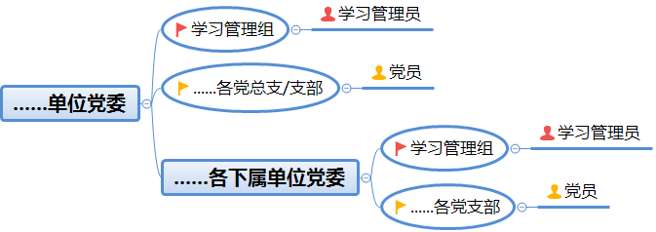
每个组织单元的基本构成

Slide 6
学习管理组
学习管理组
学习管理员
学习管理组
学习管理员
中共江苏省委
省级机关工委
中共江苏省委省级
机关工委机关党委
…党支部
党员
中共江苏省委
组织部学习管理组
中共江苏省委宣传部
机关党委
学习管理组
学习管理员
中共江苏省水利厅
机关党委
…党支部
党员
江苏省人民政府国有资产管理委员会党委
学习管理组
学习管理员
……下属单位党委
中共江苏省委
教育工委
…党支部
党员
中共江苏省委宣传部学习管理组
学习管理组
学习管理员
中共南京市委
市级机关工委
中共南京市委市级
机关工委机关党委
学习管理组
学习管理员
中共南京市委宣传部机关党委
南京市人民政府国有资产管理委员会党委
…党支部
党员
中共南京市委宣传部学习管理组
学习管理组
学习管理员
中共南京市委
教育工委
中共南京市鼓楼区委
区级机关工委
…党支部
党员
中共……市委宣传部
学习管理组
中共南京市鼓楼区委宣传部学习管理组
中共南京市鼓楼委
教育工委
学习管理组
学习管理员
……街道党工委
…党支部
党员

Slide 7
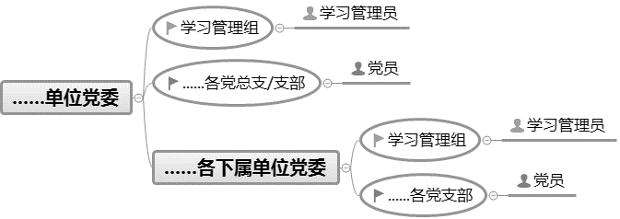
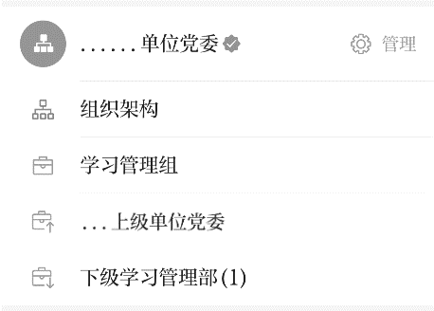
学习组织架构介绍
每个单元基本构成
APP端可以查看

Slide 8
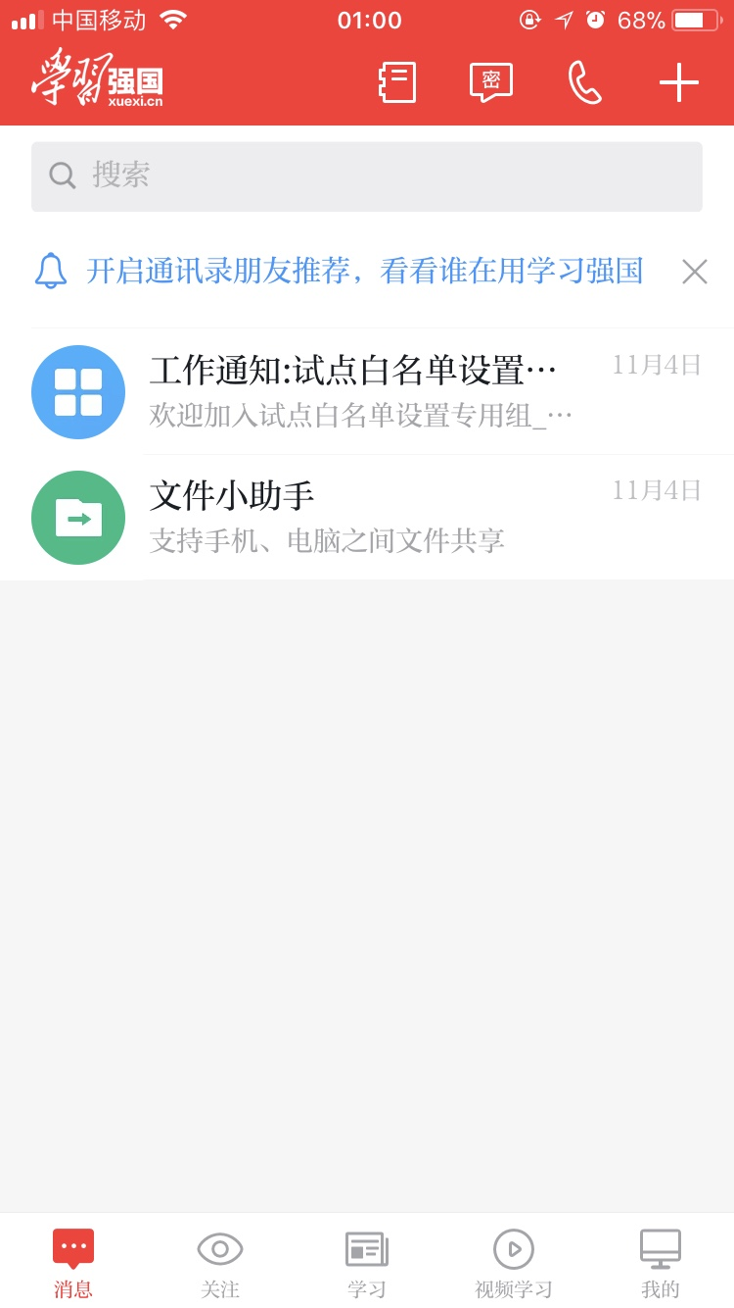
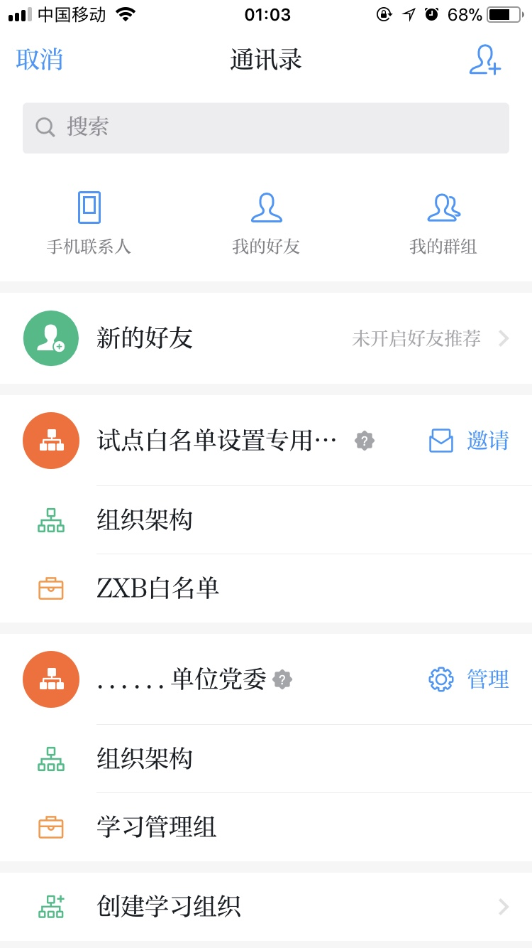

Slide 9
如何搭建学习组织架构

Slide 10
如何搭建学习组织架构
②添加本组织内的党总支/支部
③添加党员
④学习组织的信息维护
①创建学习组织
并完成认证

Slide 11
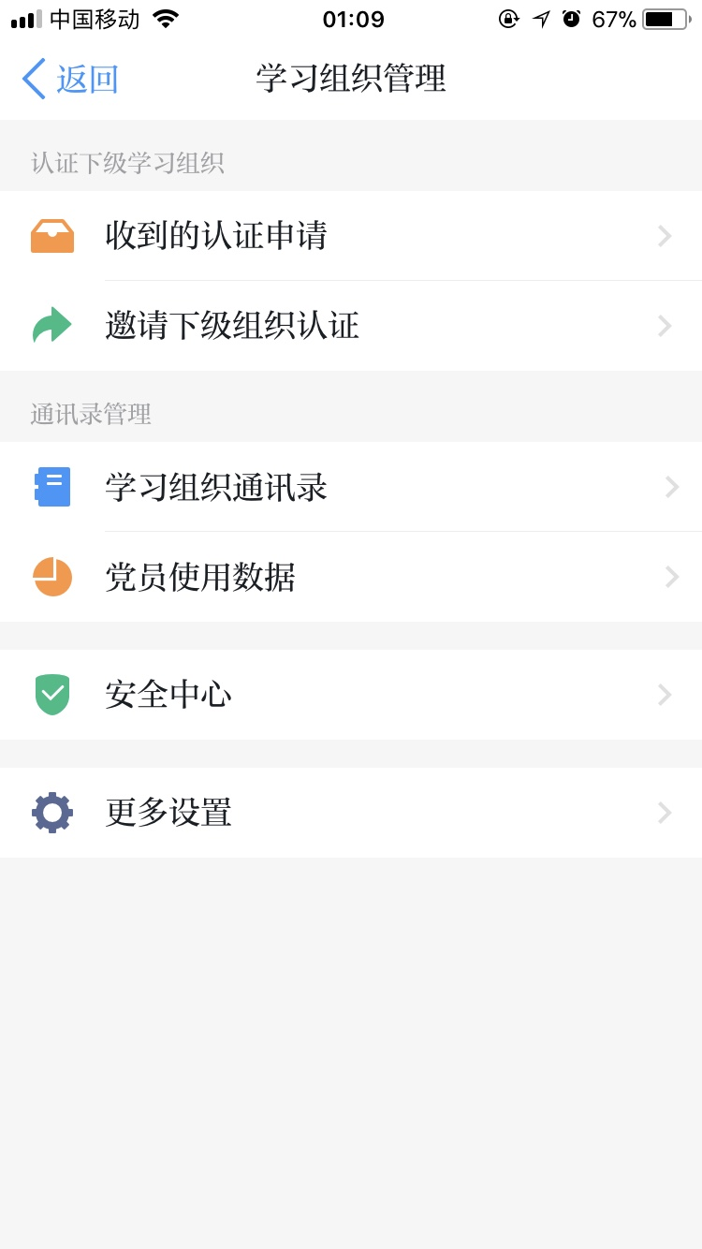
①创建学习组织和认证
创建学习组织
组织认证

Slide 12
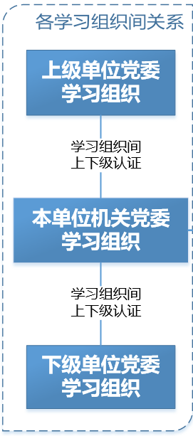
①创建学习组织和认证
接收上级学习组织认证邀请并完成申请
①上级学习组织通过“邀请下级组织认证”，向下级学习组织的学习管理员发送认证邀请；
②下级学习组织的学习管理员打开邀请链接或二维码后，选择所在的学习组织并点击“提交”，向上级学习组织提交认证申请，经通过后，即可完成学习组织的认证工作。
邀请下级学习组织认证并完成审批
各级学习组织完成与上级组织认证后，需向下级学习组织发送认证邀请以完成上下级关系的认证，各试点单位应参照学习组织架构逻辑示例图完成自上而下的逐级认证。

Slide 13
如何搭建学习组织架构
②添加本组织内的党总支/支部
③添加党员
④学习组织的信息维护
①创建学习组织
并完成认证

Slide 14
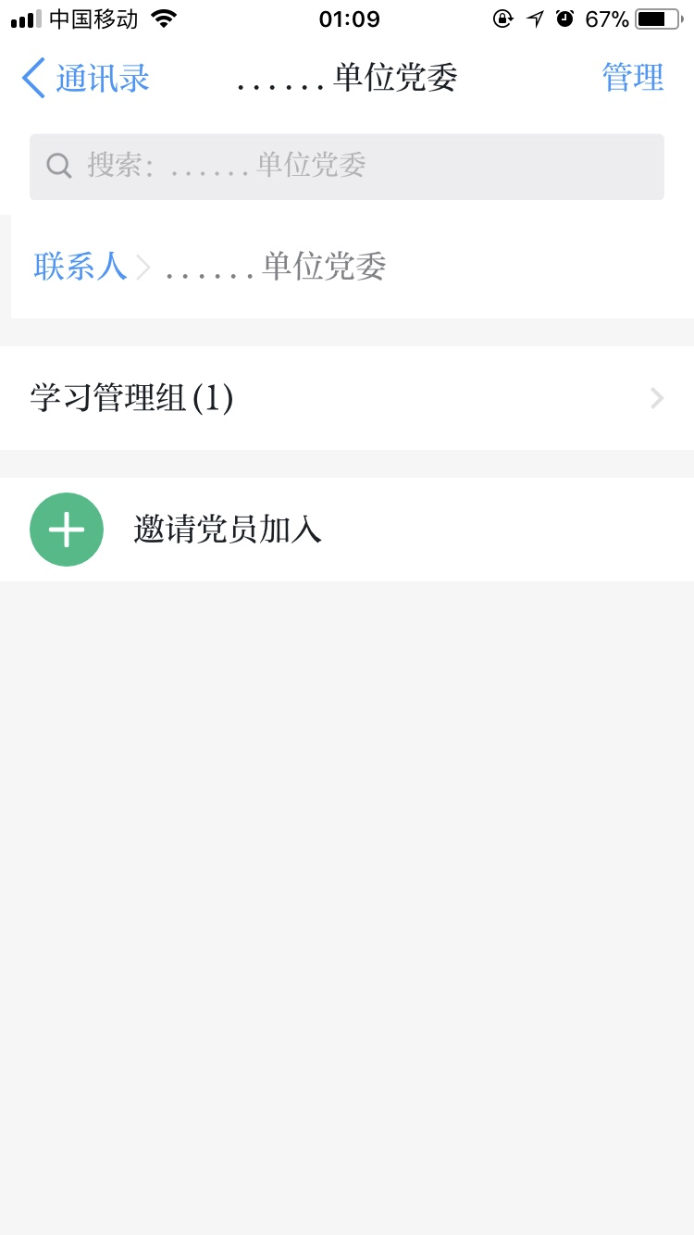
②添加党总支/支部
点击消息—通讯录
点击组织架构
点击管理

Slide 15
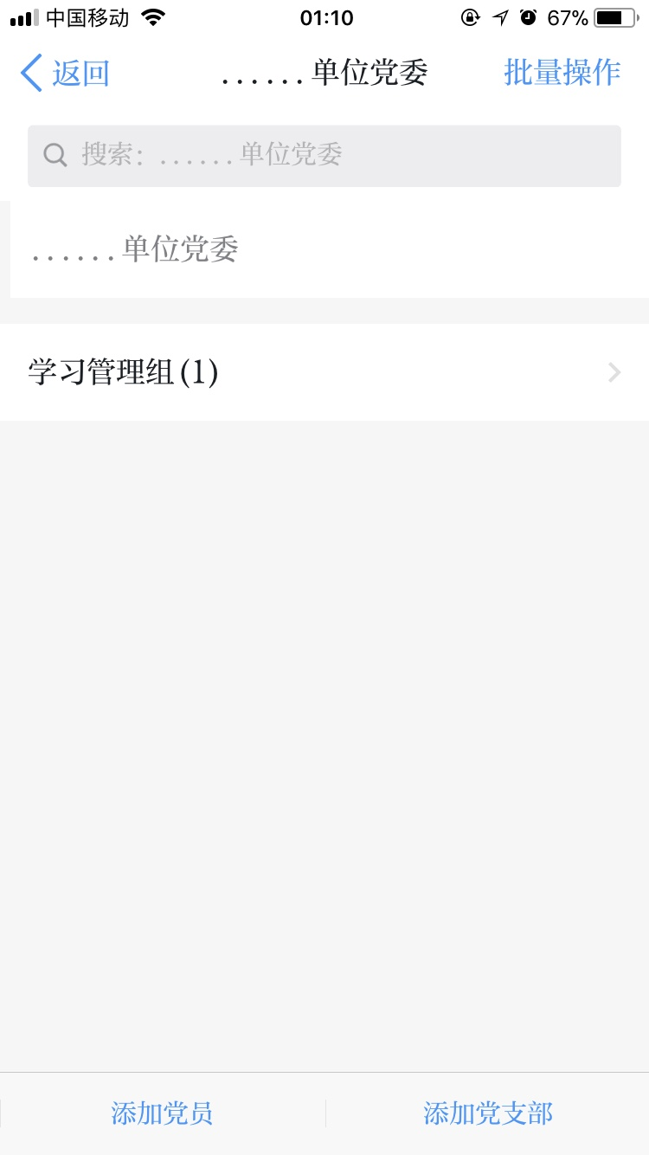
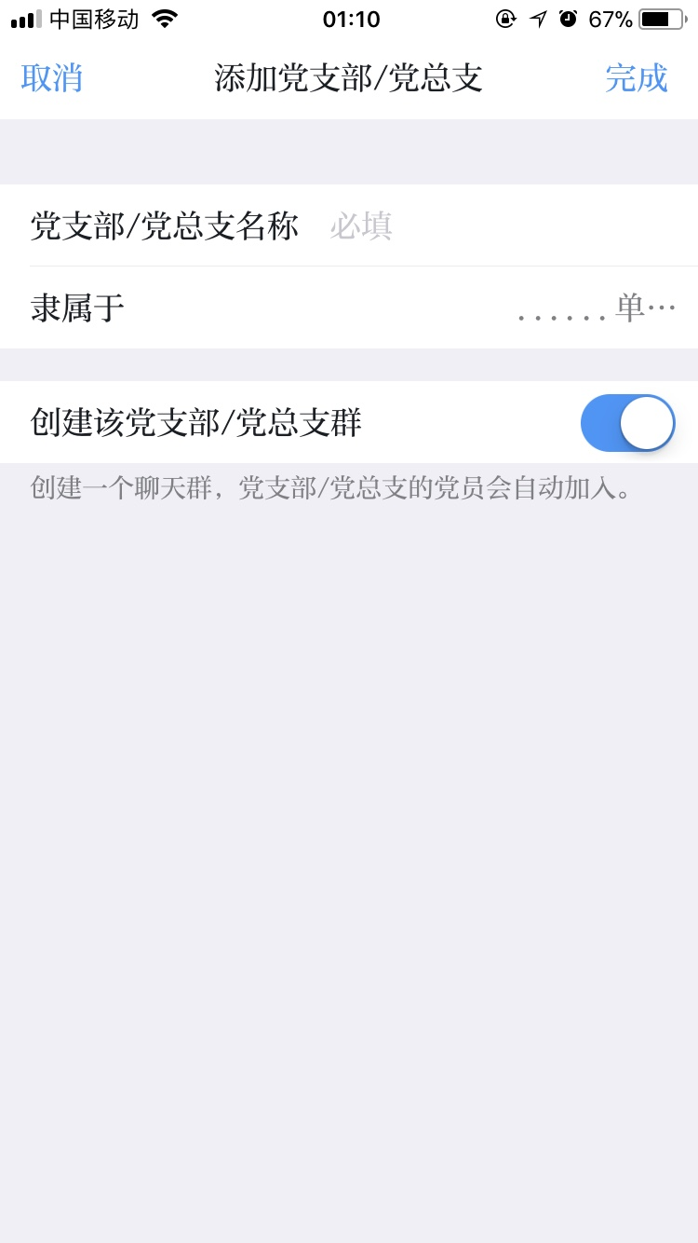
添加党总支/支部
点击添加党支部/总支
填写党支部/总支名称（后续可修改）—完成

Slide 16
如何搭建学习组织架构
②添加本组织内的党总支/支部
③添加党员
④学习组织的信息维护
①创建学习组织
并完成认证

Slide 17
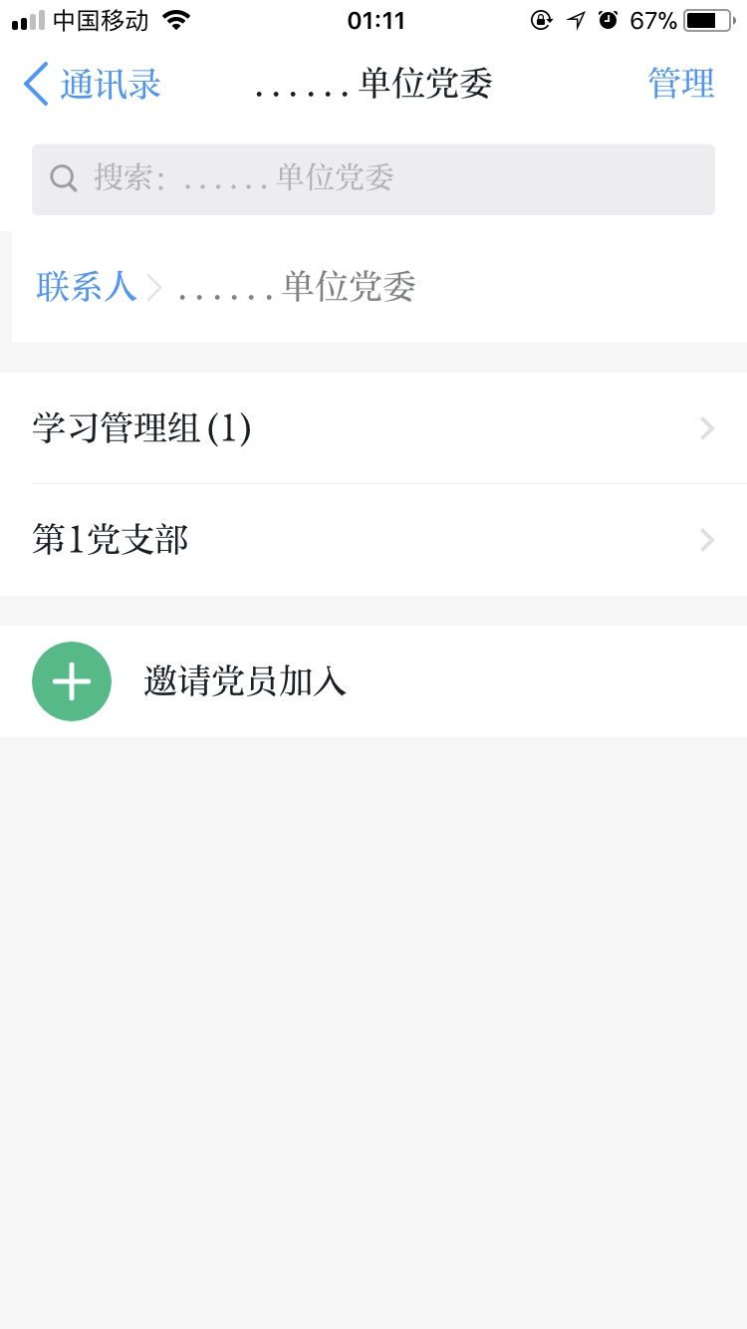
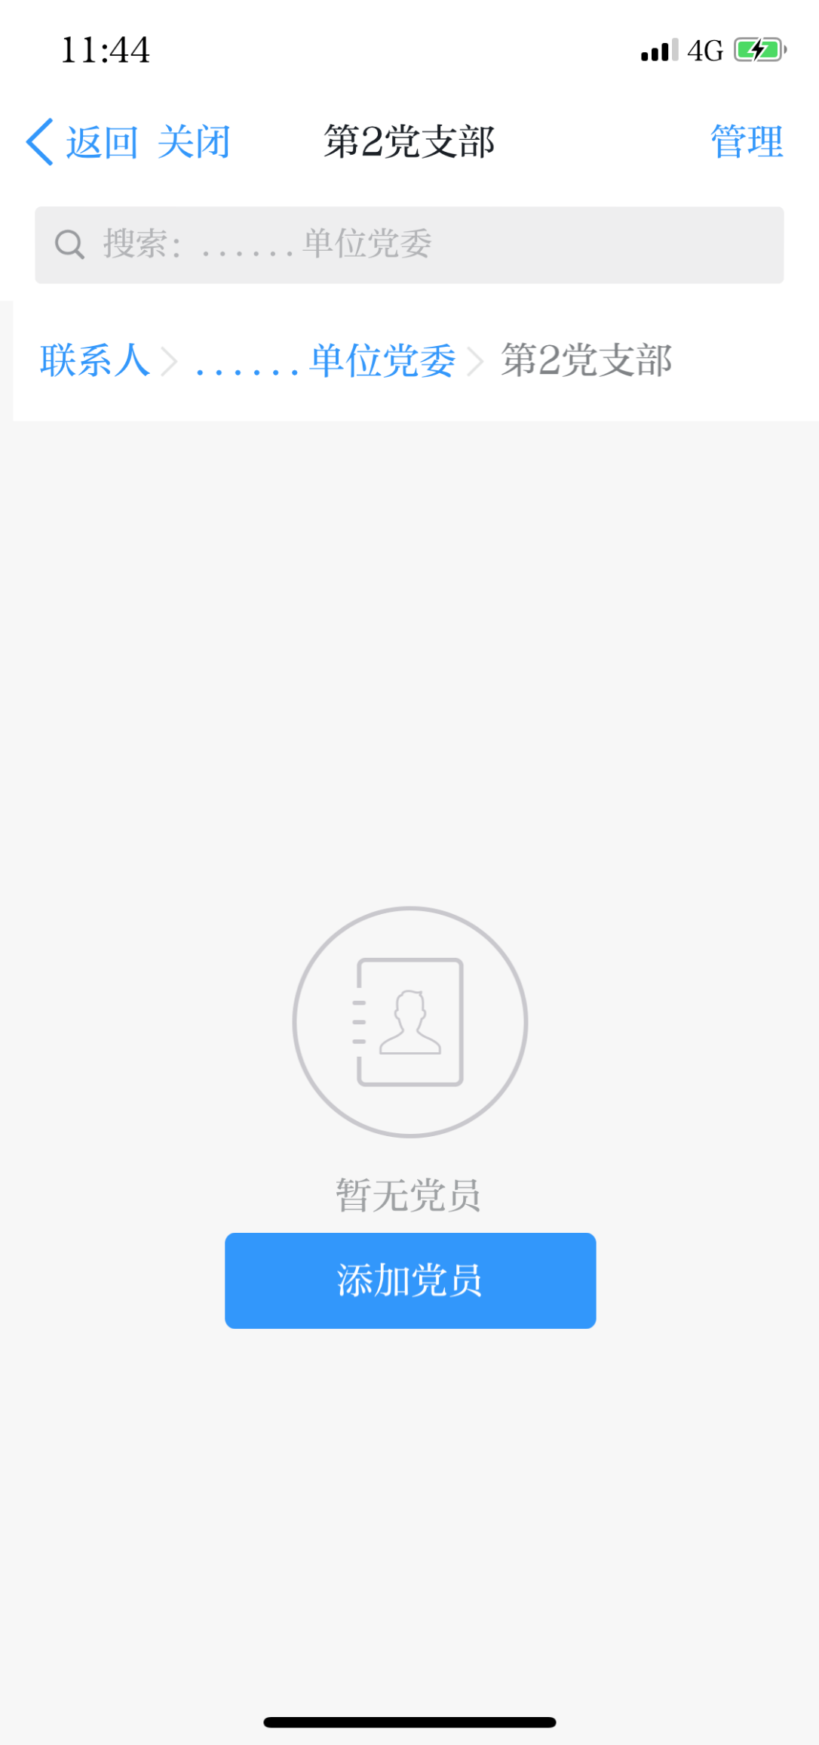
添加党员
点击组织架构
点击需要添加党员的支部
点击添加党员

Slide 18
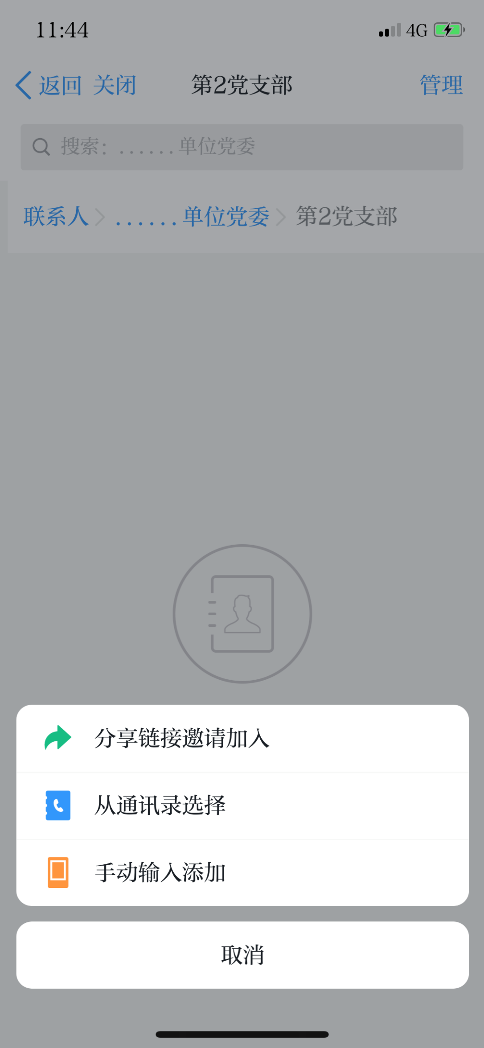
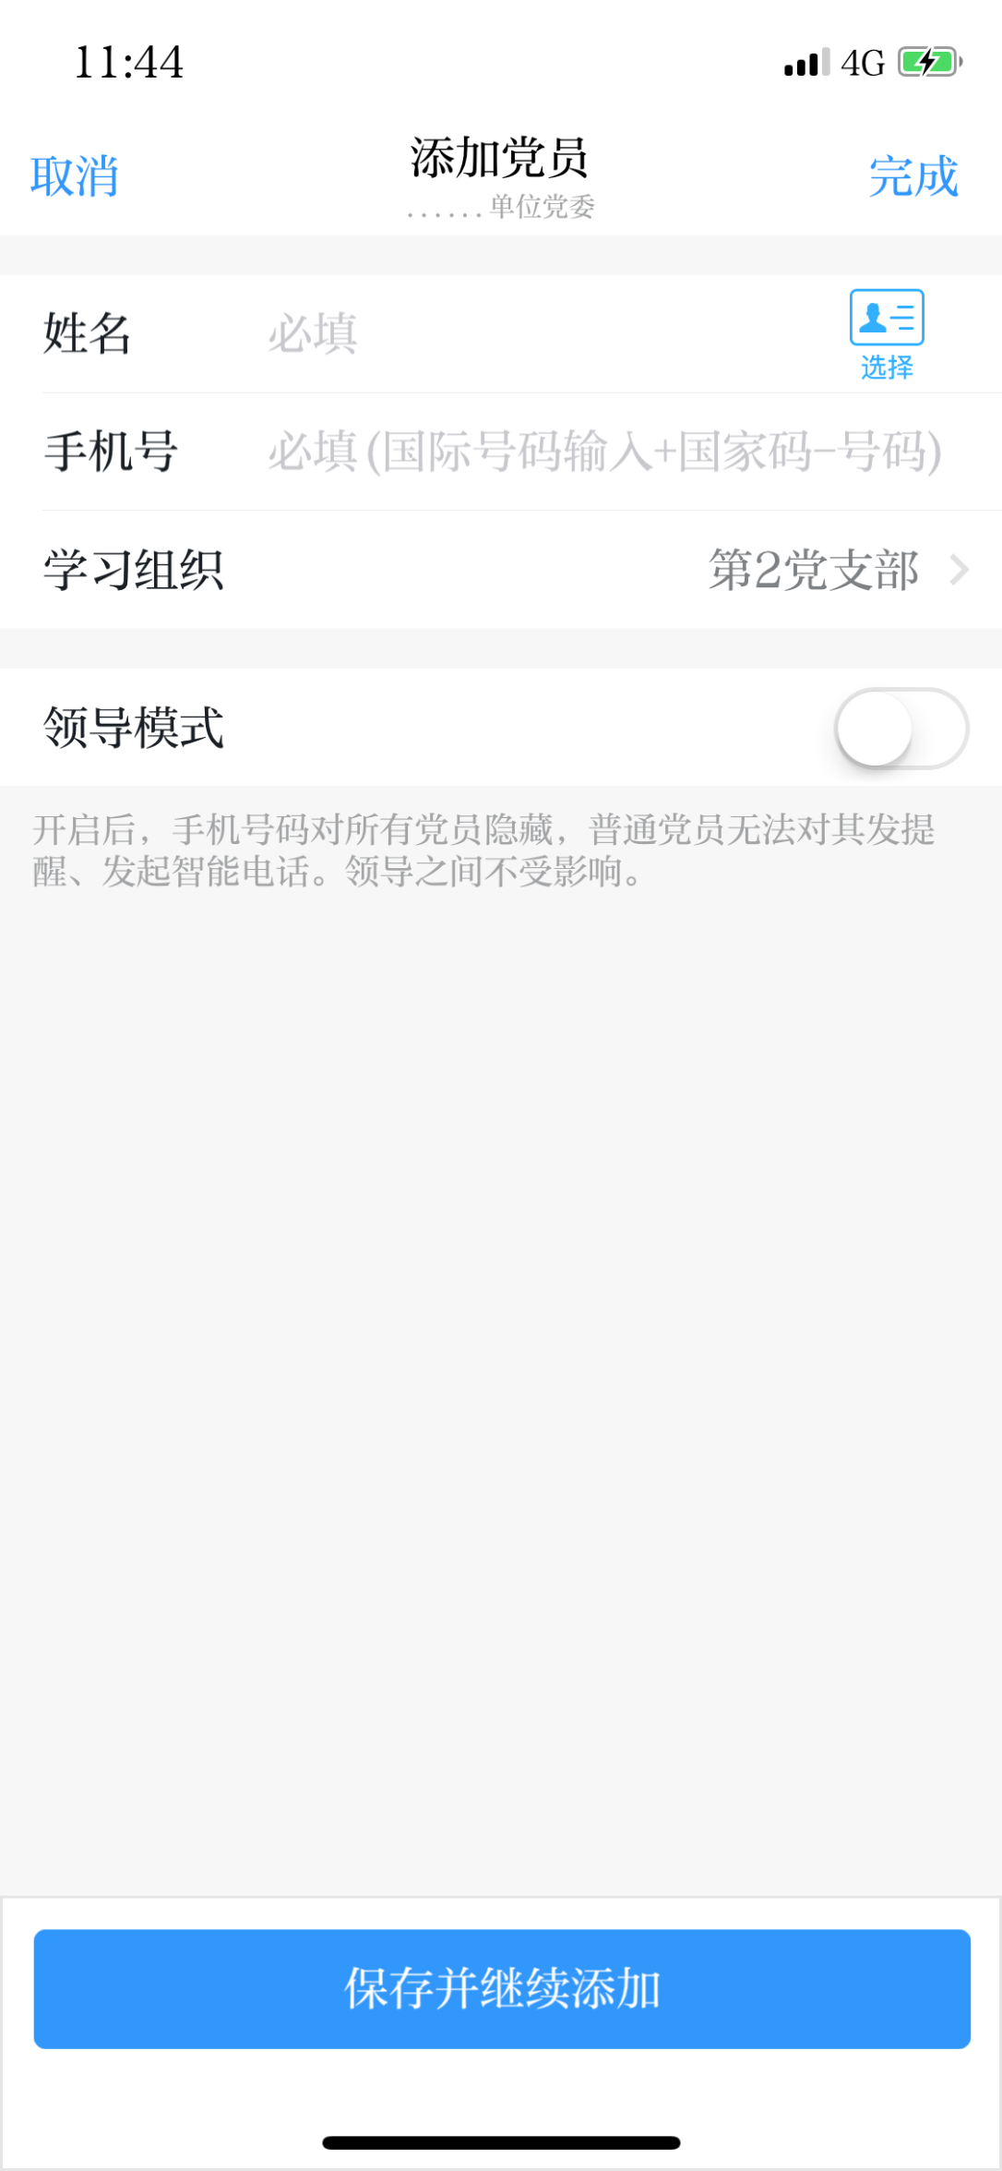
添加党员
点击手动输入添加
输入姓名、手机号—完成

Slide 19
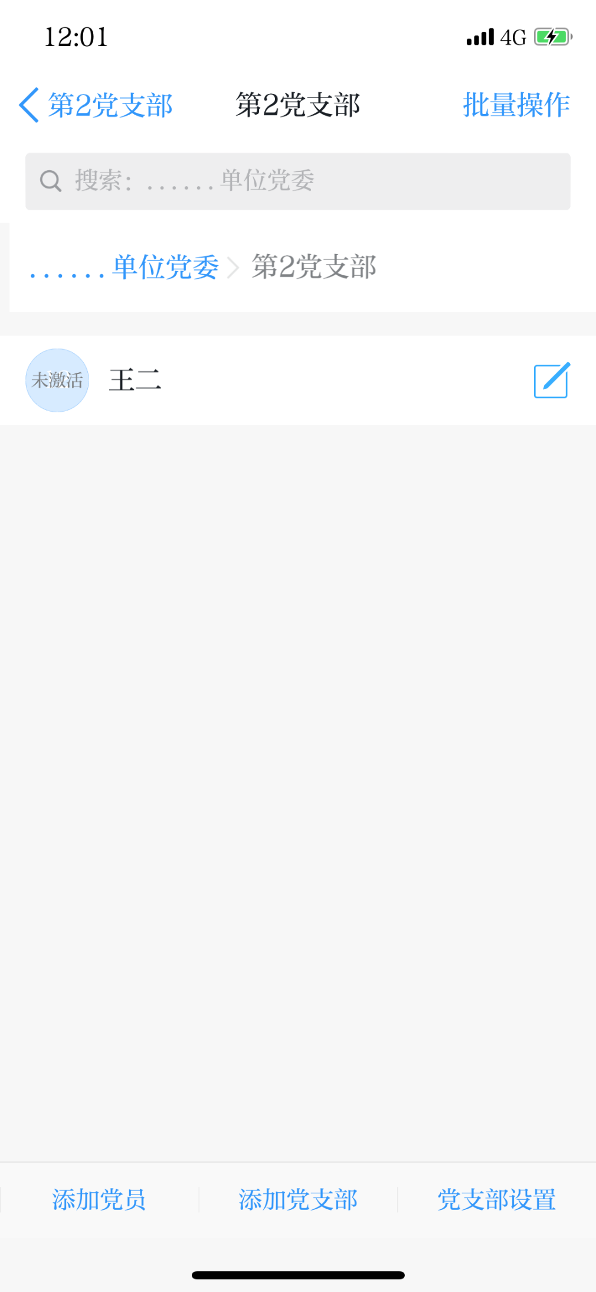
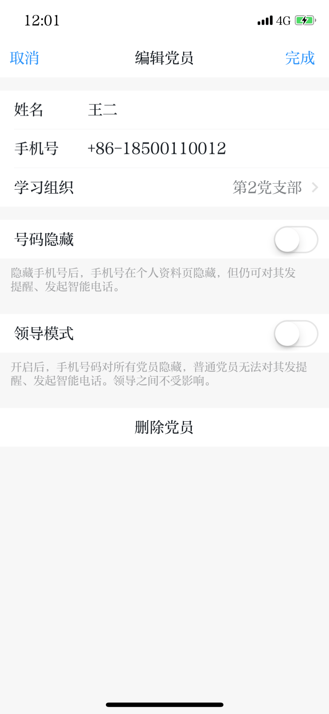
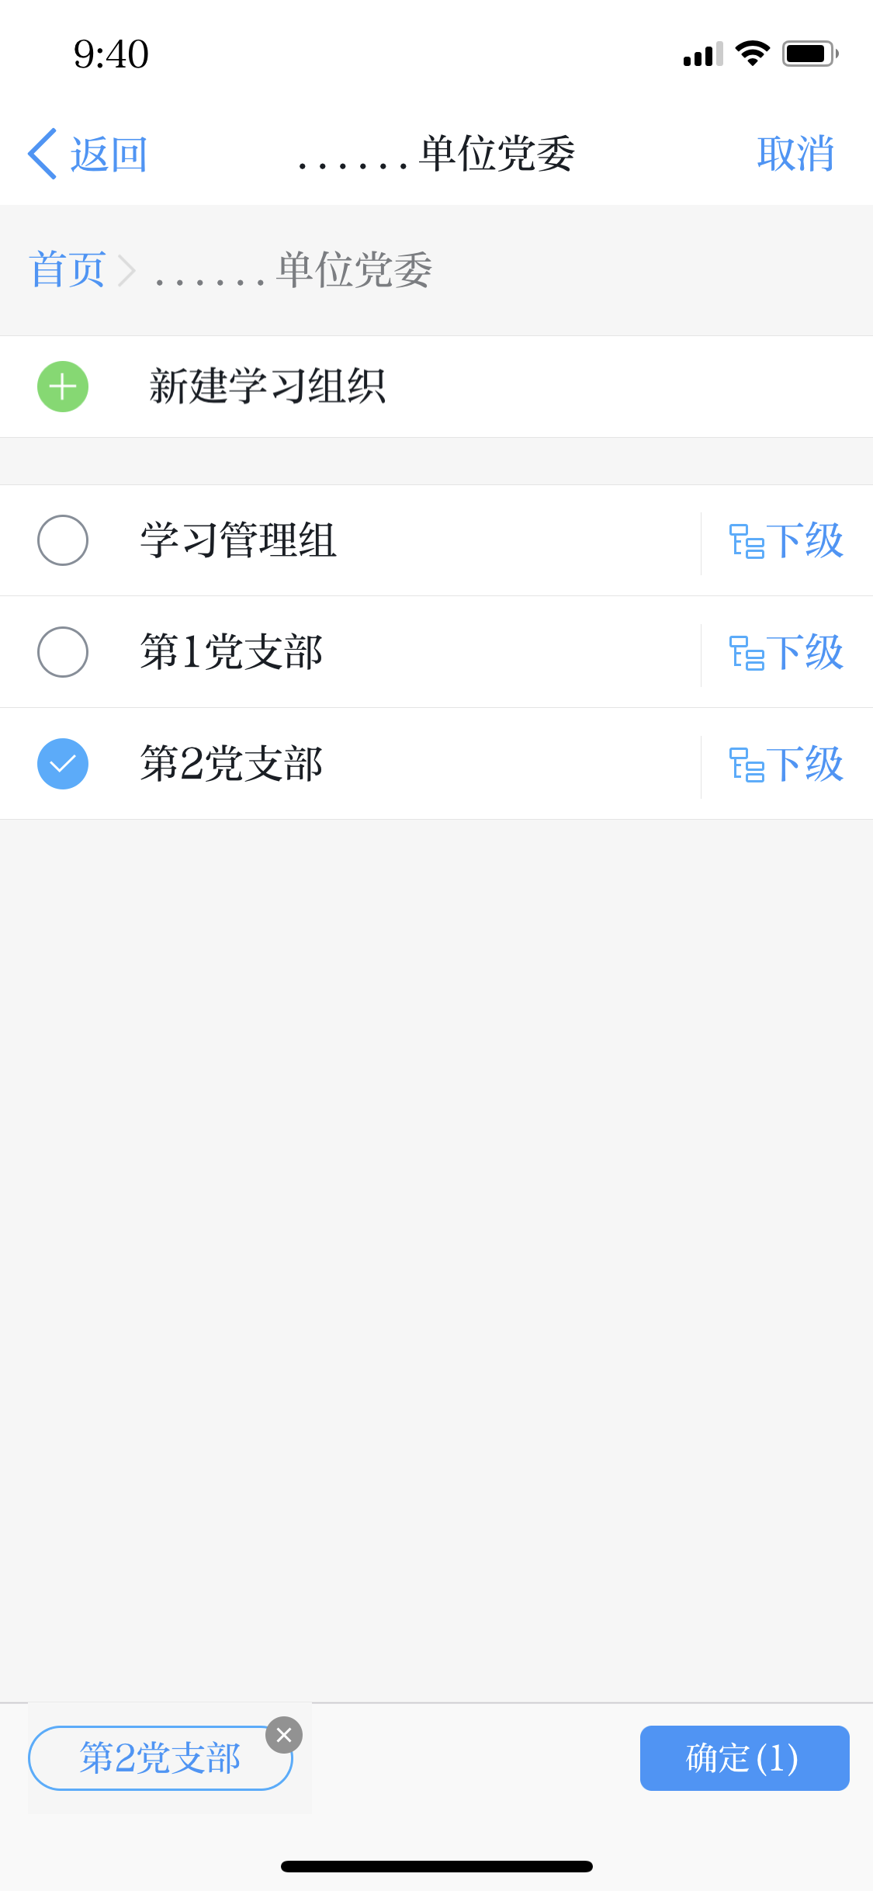

学习组织信息的日常维护
点击编辑
点击支部名称
调整党员所在位置
点击删除党员

Slide 20
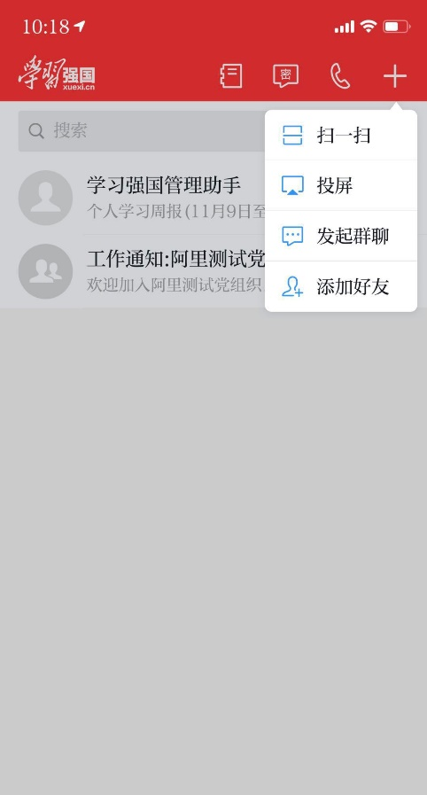
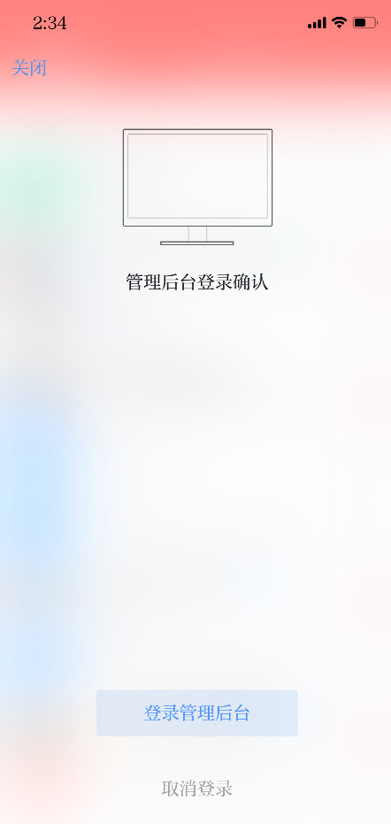
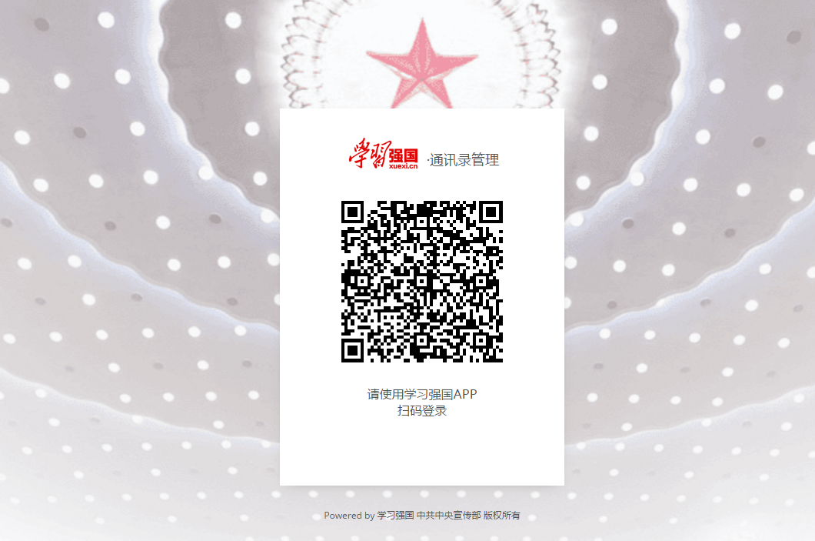
学习管理员组织架构管理系统后台
登录网址：https://partyoa.xuexi.cn/
Step1：打开IE11浏览器地址输入栏输入https://partyoa.xuexi.cn
Step2：使用学习强国APP“扫一扫”功能扫码登录
Step3：手机点击“登录管理后台”

Slide 21
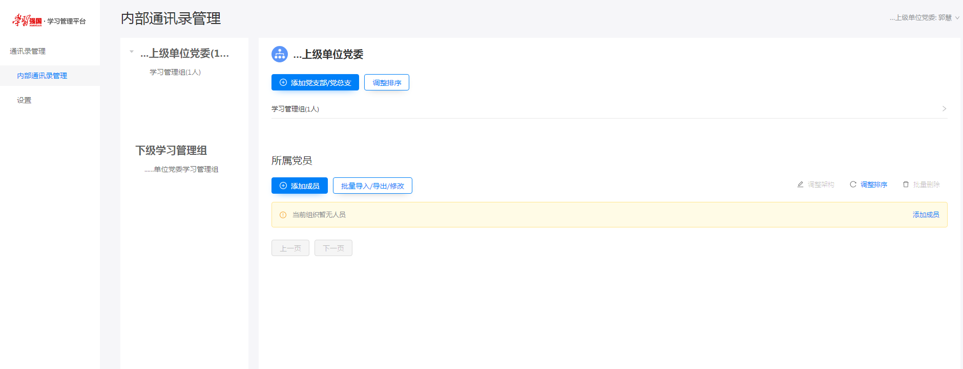
学习管理员组织架构管理系统后台

Slide 22
通过学习管理系统后台查看数据

Slide 23

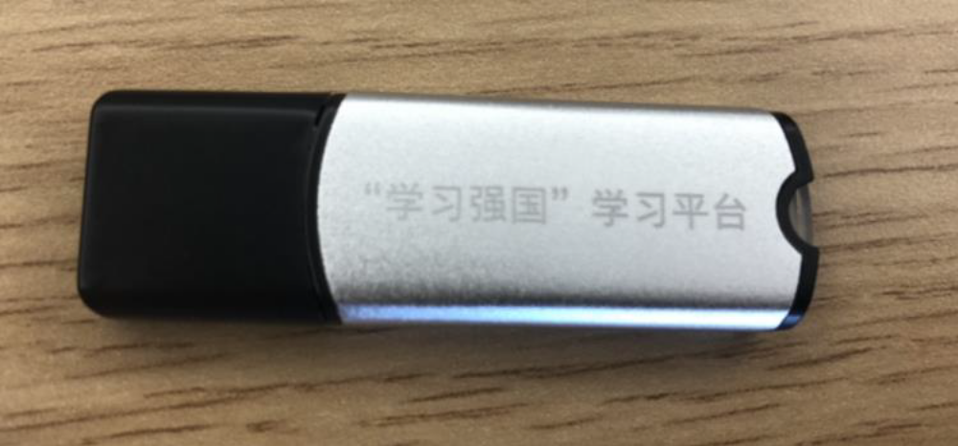
学习管理系统后台登录
登录网址：https://study.xuexi.cn/
登录说明：
省委宣传部学习管理组学习管理员须同时使用“学习强国”APP扫码以及USB Key验证登录两种方式（Win7及以上系统，IE11浏览器）；
省级其他单位及省级以下单位的学习管理员仅使用“学习强国”APP扫码登录。
USB Key是一种登录工具，需要下载安装插件 。

Slide 24
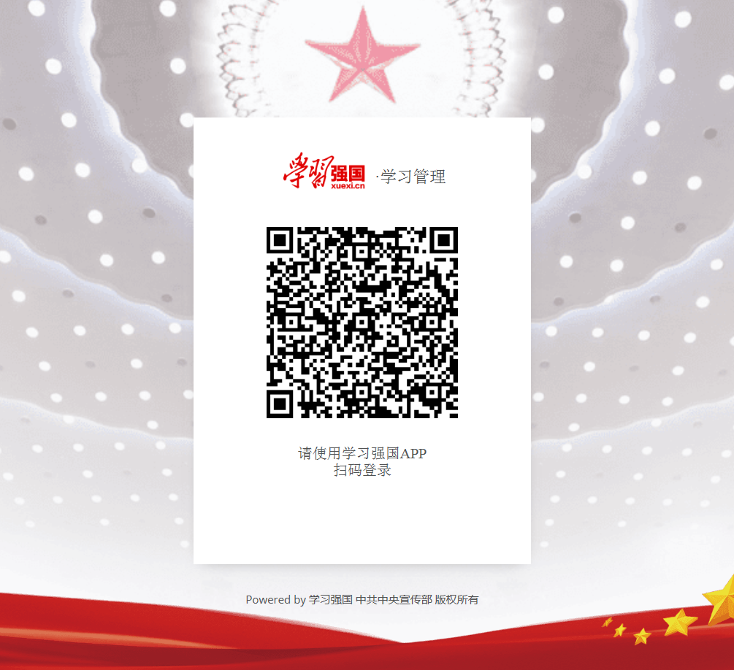
学习管理系统后台登录
Step1：使用学习强国APP扫码登录
Step1：打开IE11浏览器地址输入栏输入https://study.xuexi.cn
Step2：使用学习强国APP“扫一扫”功能扫码登录
Step3：手机点击“登录管理后台”

Slide 25
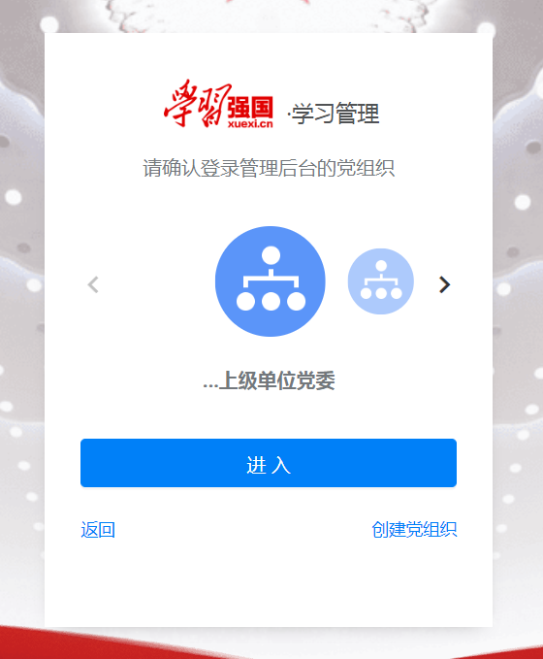
学习管理系统后台登录
非省委宣传部学习管理组学习管理员
省委宣传部学习管理组学习管理员
Step4：电脑端选择需要管理的学习组织-点击“进入”
Step6：正确输入USB Key密码后点击“确定”
Step5： 点击“登录”
USB Key初始密码：Aa123456

Slide 26
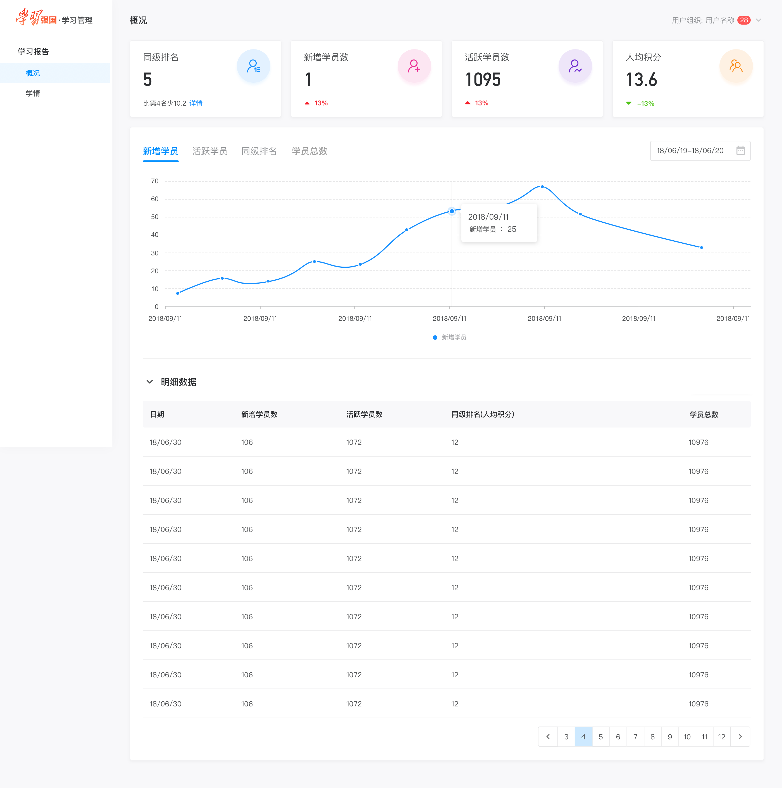
查看学习报告-概况
注：以下的“本组织”指本组织及其所管理的所有下级组织。最多可往前查看90天的数据
同级排名：昨日本组织的人均积分在其同级组织范围内的排名。
新增学员：昨日本组织新增激活学员数。加入本组织且登录APP的用户视为一个激活用户。
活跃学员：昨日本组织的活跃学员人数。学员当天所获得的学习积分不为0，则计为一个活跃学员。
人均积分：昨日本组织内所有学员累积获得积分除以学员总数。
学员总数：昨日本组织当前的学员总人数。

Slide 27
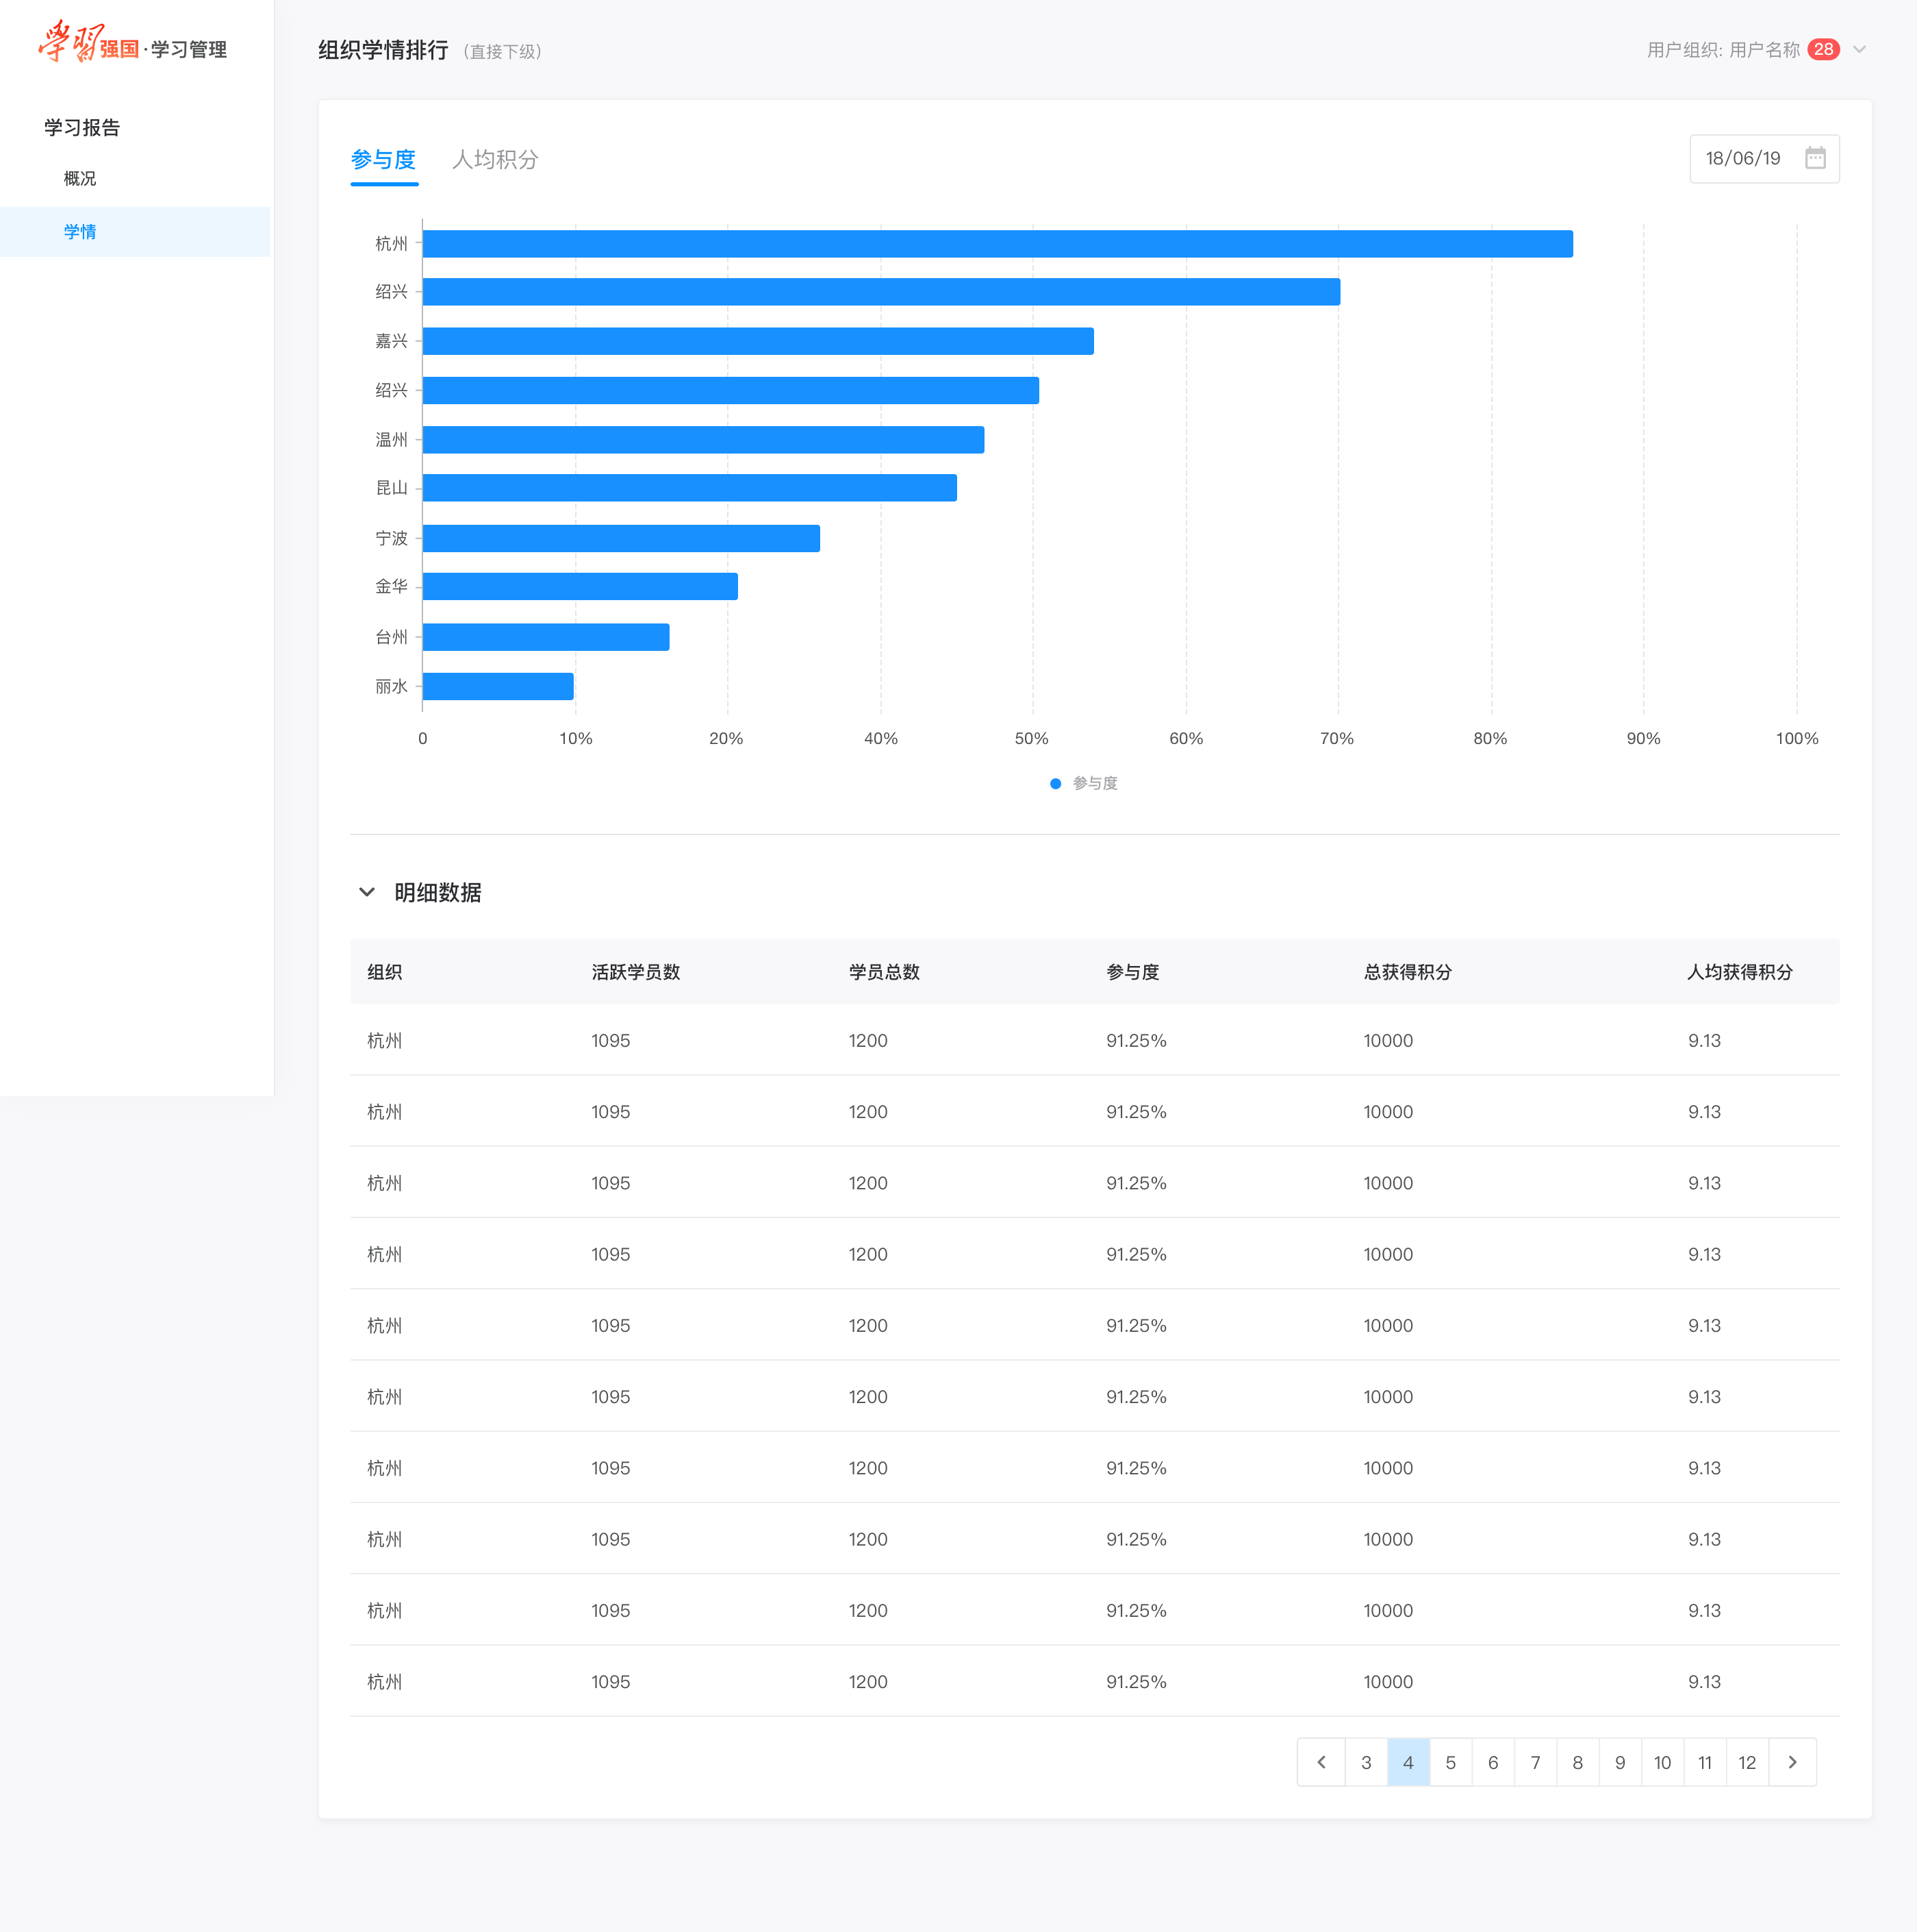
查看学习报告-概况
参与度：参与度=该组织的活跃学员数/该组织的学员总数*100%。数据以自然天为颗粒度。
新增学员：昨日本组织新增激活学员数。加入本组织且登录APP的用户视为一个激活用户。
活跃学员：昨日本组织的活跃学员人数。学员当天所获得的学习积分不为0，则计为一个活跃学员。
人均积分：昨日本组织内所有学员累积获得积分除以学员总数。
学员总数：昨日本组织当前的学员总人数。

Slide 28
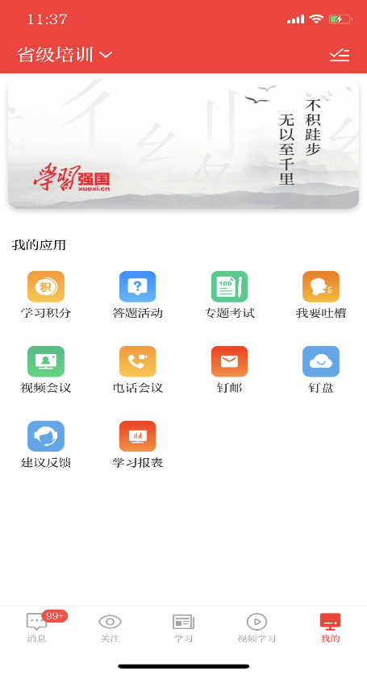
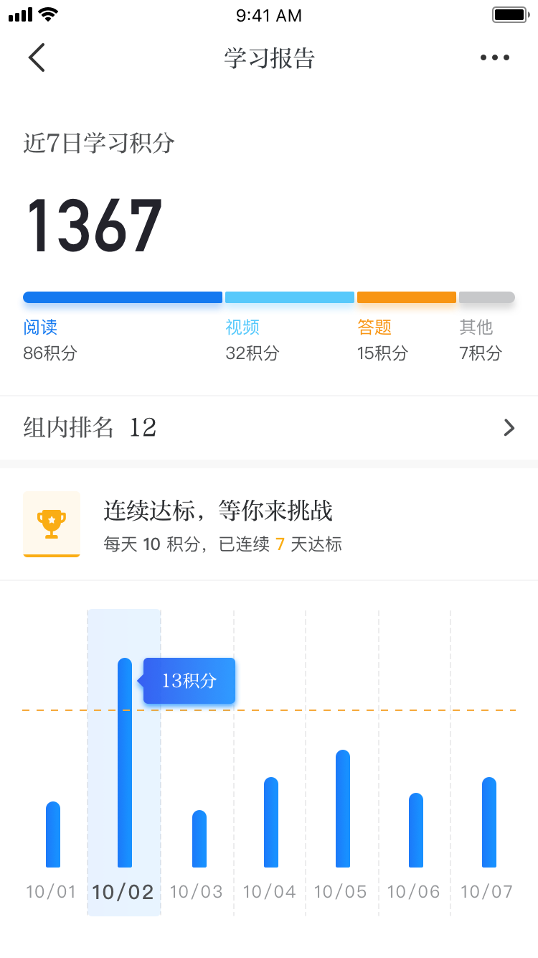
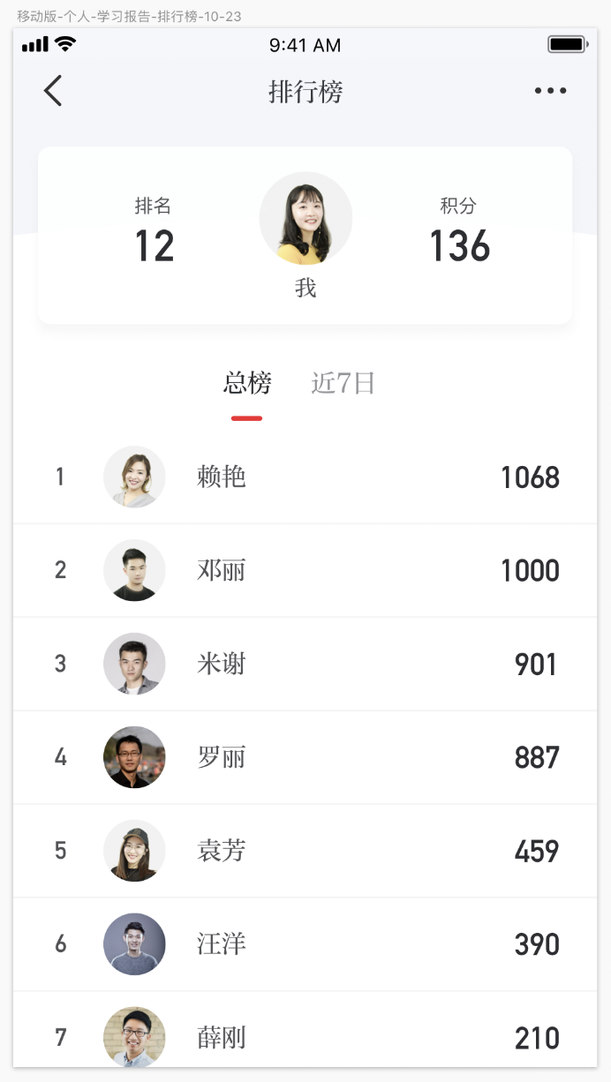
查看个人学习报告
党员个人可以在APP端查看个人学习报告，包括近7日学习积分及来源分析，以及个人在本组织内部的学习排名情况。

Slide 29
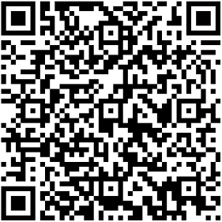
加入交流群
江苏“学习强国”平台交流群
请使用“学习强国”APP扫码加入

Slide 30
谢谢！

